Slide 1

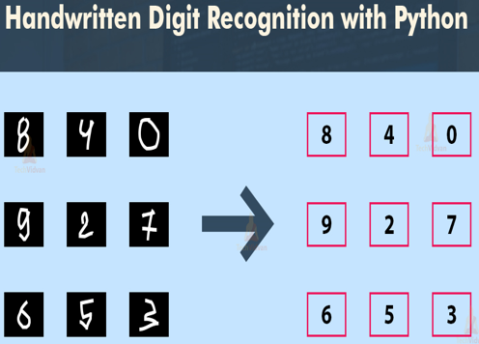
TRÍ TUỆ NHÂN TẠO
GVHD: THS: TRẦN TIẾN ĐỨC
SVTH:
BÙI VĂN LÂM 17110043
NGUYỄN MINH TUẤN 20110594

Slide 2
1. GIỚI THIỆU ĐỀ TÀI 2. TỔNG QUAN VỀ NHẬN DẠNG CHỮ SỐ VIẾT TAY 3. BỘ DỮ LIỆU TRANING VÀ THƯ VIỆN 4. DEMO

Slide 3

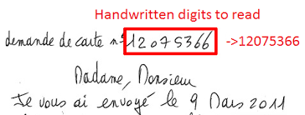
GIỚI THIỆU ĐỀ TÀI
Nhận dạng là lĩnh vực được các nhà khoa học rất quan tâm để giải quyết các yêu cầu trong cuộc sống hiện nay, có nhiều lĩnh vực nhận dạng như nhận dạng tín hiệu, nhận dạng tiếng nói hay nhận dạng ảnh.
Trong các trường phổ thông hiện nay, có một bộ phận quản lý điểm thực hiện các khâu tiếp nhận và nhập vào máy tính bảng điểm viết tay của giáo viên bộ môn, công tác này luôn chiếm nhiều thời gian và đôi khi không đảm bảo tiến độ hoạt động của nhà trường.

Slide 4

TỔNG QUAN VỀ NHẬN DẠNG CHỮ SỐ VIẾT TAY
GIỚI THIỆU CHUNG
Hiện nay, vấn đề nhận dạng chữ số viết tay rất cần thiết, có nhiều ứng dụng rộng rãi trong đời sống xãhộinhư nhận dạng bảng điểm, nhận dạng bảng số xe, nhận dạng phiếu hàng hóa,…Vấn đề nhận dạng chữ viết tay nói chung và nhận dạng chữ số viết tay nói riêng là một thách thức lớn đối với các nhà nghiên cứu.
Mỗi người có một cách viết chữ số khác nhau, chúng ta không thể xác định cách duy nhất để nhận dạng chữ số. Do vậy, xây dựng hệ thống nhận dạng chữ số viết tay một cách đáng tin cậy để có có thể nhận dạng bất cứ ký tự số nào là điều không dễ dàng.

Slide 5
TỔNG QUAN VỀ NHẬN DẠNG CHỮ SỐ VIẾT TAY
NHỮNG KHÓ KHĂN TRONG VIỆC NHẬN DẠNG
Chữ viết tay được viết bởi những người khác nhau, ở những trạng thái khác nhau nên đôi khi một số chữ viết bị nhòe hoặc mờ.
Trong một số trường hợp, người viết có thể viết các chữ số dính liền nhau dẫn đến việc phân tích ký tự chưa được chính xác, dẫn đến đọc ký tự sai.
Một số chữ viết nằm giao nhau, cắt nhau hoặc chữ số này chứa trong chữ số kia gây khó khăn trong việc nhận dạng, dẫn đến đọc ký tự sai.

Slide 6
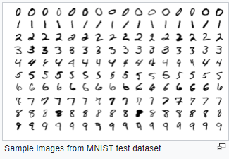
BỘ DỮ LIỆU TRANING VÀ THƯ VIỆN TENSORFLOW
BỘ DỮ LIỆU TRAINING
- Bộ dữ liệu MNIST(tiếng Anh: MNIST database,
viết tắt từ Modified National Institute of Standards and Technology
database) là một cơ sở dữ liệu lớn chứa các chữ số viết tay thường
được dùng trong việc huấn luyện các hệ thống xử lý ảnh khác
nhau.
- Gồm 60000 mẫu training và 10000 bộ test.

Slide 7
BỘ DỮ LIỆU TRANING VÀ THƯ VIỆN TENSORFLOW
BỘ DỮ LIỆU TRAINING
- Bao gồm các file sau:
train-images-idx3-ubyte.gz: Chứa dữ liệu ảnh của 60000 mẫu huấn luyện.
train-labels-idx1-ubyte.gz: Chứa nhãn lớp của 60000 mẫu huấn luyện.
t10k-images-idx3-ubyte.gz: Chứa dữ liệu ảnh của 10000 mẫu kiểm tra.
t10k-labels-idx1-ubyte.gz: Chứa nhãn lớp của 10000 mẫu kiểm tra.

Slide 8
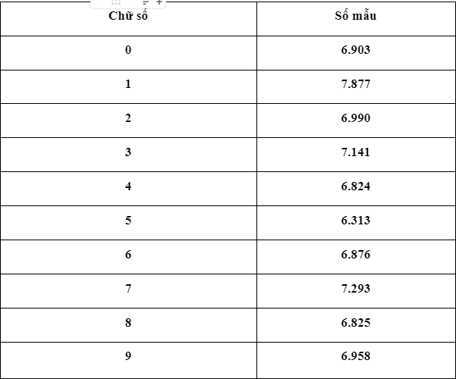
BỘ DỮ LIỆU TRANING VÀ THƯ VIỆN TENSORFLOW
BỘ DỮ LIỆU TRAINING

Slide 9
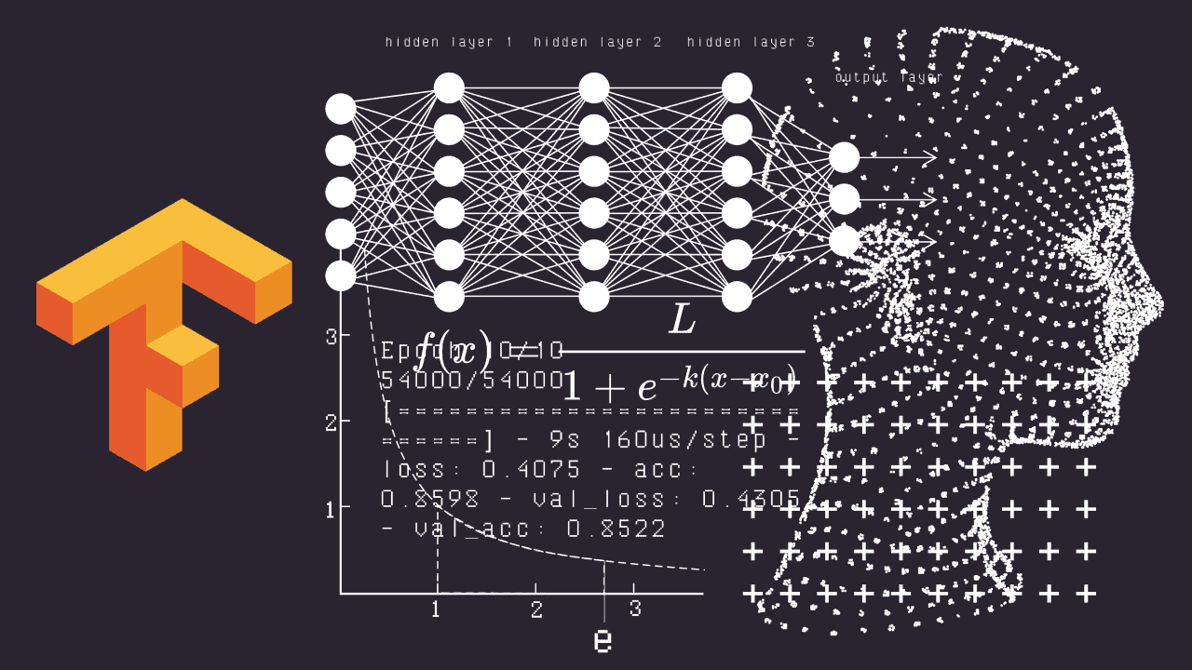
THƯ VIỆN TENSORFLOW
GIỚI THIỆU
Tensorflow chính là thư viện mã nguồn mở cho machine learning
nổi tiếng nhất thế giới, được phát triển bởicác nhà nghiên cứu
từ Google. Việc hỗ trợ mạnh mẽ các
phép toán học để tính toán trong machine learning và deep learning đã
giúp việc tiếp cận các bài toán trở nên đơn giản, nhanh chóng và
tiện lợi hơn nhiều.
Nó còn cho phép chúng ta tính toán song songtrên nhiều máy tính khác
nhau, thậm chí trên nhiều CPU, GPU trong cùng 1 máy hay tạo ra
các dataflow graph – đồ thị luồng dữ liệu để dựng nên các model.

Slide 10
THƯ VIỆN TENSORFLOW
GIỚI THIỆU
Được viết bằng C++ và thao tác interface bằng Python
nên phần performance của TensorFlow cực kỳ tốt.
Đối tượng sử dụng nó cũng đa dạng không kém: từ các nhà
nghiên cứu, nhà khoa học dữ liệu và dĩ nhiên không thể thiếu
của các lập trình viên.

Slide 11
THƯ VIỆN TENSORFLOW
GIỚI THIỆU
Kiến trúc TensorFlow
Tiền xử lý dữ liệu
Dựng model
Train và ước tính model

Slide 12
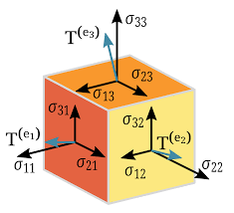
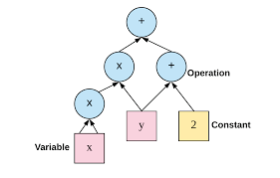
THƯ VIỆN TENSORFLOW
GIỚI THIỆU
Các thành phần của Tensorflow
Tensor
Graph

Slide 13
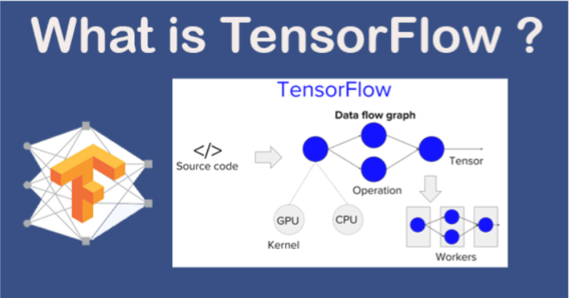
THƯ VIỆN TENSORFLOW
CÁCH HOẠT ĐỘNG
TensorFlow cho phép các lập trình viên tạo ra dataflow graph, cấu trúc mô tả làm thế nào dữ liệu có thể di chuyển qua 1 biểu đồ, hay 1 seri các node đang xử lý
TensorFlow cung cấp tất cả những điều này cho lập trình viên theo phương thức của ngôn ngữ Python. Vì Python khá dễ học và làm việc, ngoài ra còn cung cấp nhiều cách tiện lợi để ta hiểu được làm thế nào các high-level abstractions có thể kết hợp cùng nhau.
Các operation toán học thực sự thì không được thi hành bằng Python. Các thư viện biến đổi có sẵn thông qua TensorFlow được viết bằng các binary C++ hiệu suất cao. Python chỉ điều hướng lưu lượng giữa các phần và cung cấp các high-level abstraction lập trình để nối chúng lại với nhau.

Slide 14
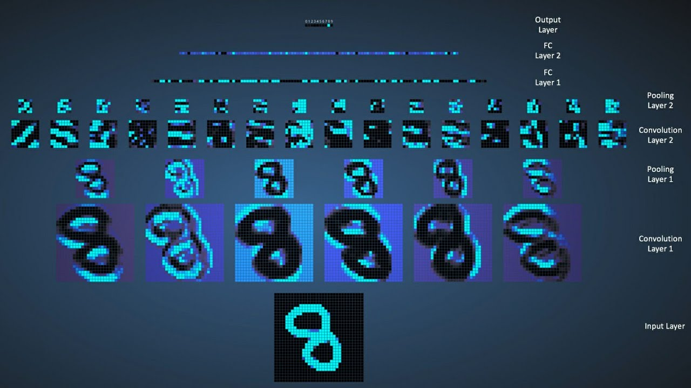
DEMO

